Slide 1
OKUL SPOR FAALİYETLERİ İLKOKULLAR FİZİKSEL ETKİNLİK OYUNLARI 2021-2022

Slide 2
Takımlar 12’şer oyuncudan oluşur. (6Kız, 6 Erkek)
Atış Yapılacak uzaklık en az 1. sınıflarda 3 metre 2. sınıflarda 4m, 3 ve 4. sınıflarda 5 metre olmalıdır.
Her bir oyuncu iki atış yapacak, devrilen labutlar kenara alınıp ikinci atış yapılır ve puanı toplanır.12 öğrenci atışları toplanır ve TOTAL labut sayısı takım puanını belirler.

Slide 3
Takımlar 12’şer oyuncudan oluşur. (6Kız, 6 Erkek)
Oyunun başlangıç ve bitiş mesafesi 1.2.sınıflarda 15 m,3.4.sınıflarda 18 metredir.
Her oyuncu bir çembere yerleştirilir. En arkada bulunan 13. çember elden ele verilerek en öndeki oyuncuya ulaştırılır. En öndeki oyuncu çemberi yere koyar ve boş çembere atlayarak herkesin bir öndeki çembere atlamasını sağlar. Çemberler birbirine değecek şekilde oyun bitiş çizgisine kadar bu şekilde devam edilir. Kural sadece bununla sınırlı olup çembere geçilmeden çember boşaltılmayacak ve ele alınmayacaktır. Oyuncuların çember içerisindeki yönlerinin ve duruşlarının bir önemi yoktur.
Toplam En kısa zaman takım puanı olarak kullanılacaktır.
Bitiş çizgisine son çember temas ettiğinde ilk oyuncu çembere atlar atlamaz süre durdurulur.
Çember ( 1 takım için 13 Adet Çember kullanılacaktır.
Metre , Antrenman Kapağı (Şapka, Honi)
Tebeşir

Slide 4
Takımlar 12’şer oyuncudan oluşur. (6Kız, 6 Erkek)
Oyunun başlangıç ve bitiş mesafesi için halat yada İp ile bir hat oluşturulur.
Birinci oyuncu başlangıç çizgisinden ileri doğru çift ayak atlar. Atladığı yerden topuk hizası yada elini geri koyarsa, elinin değdiği yerden ikinci oyuncu çift ayak atlamaya devam eder. Son oyuncuya kadar atlayışlar yapılır. Toplam atlama mesafesi ölçülerek takım hanesine işlenir. Bu oyun 1 defa tekrarlanır.
Tüm oyuncuların toplam mesafesi totalde takım puanı olarak kullanılacaktır.

Slide 5
Takımlar 12’şer oyuncudan oluşur. (6Kız, 6Erkek)
Belirli bir mesafenin etrafından dönülerek sıradaki arkadaşının eline dokunur, sıradaki oyuncu koşmaya başlar bütün oyuncular koşmayı bitirinca süre toplam da takım puanı olarak hesaplanır.
1 ve 2. sınıflarda 15m, 3 ve 4. sınıflarda 20m mesafe olmalıdır.

Slide 6
Takımlar 12’şer oyuncudan oluşur. (6 Kız, 6 Erkek)
Atış yapılacak mesafe 1. sınıflarda 3m, 2. sınıflarda 4m, 3 ve 4. sınıflarda 5m mesafe olmalıdır.
Oyuncular ellerindeki fasulye torbalarını geometrik şekillerin içerisine atışlarını yaparlar.Çizgiye değen torba bulunduğu geometrik şeklin puanı geçerli sayılır. Her oyuncu iki atış yapar. Alınan puanların toplamı takım puanı olarak hesaplanır.

Slide 7
Takımlar 12’şer oyuncudan oluşur. (6 Kız, 6 Erkek)
Düz bir duvara yada tel örgüye 2m eninde 1,4 metre boyunda bir dikdörtgen içerisinde şekildeki gibi puan aralıkları çizilir. Çizgiler büyük sayıyı kapsar.
Atış uzaklığı büyük saha tenis topu ile 1. sınıflarda 3m, 2. sınıflarda 4m, 3ve 4. sınıflarda 5m olacak şekilde atış alanı hazırlanır.
Her oyuncu iki atış yapar.
Oyuncuların vurduğu hedefteki puanların toplamı alınır.Çizgi çevrelediği alanın (yüksek) puanına dahildir.Toplam atış puanı total olarak hesaplanır.

Slide 8
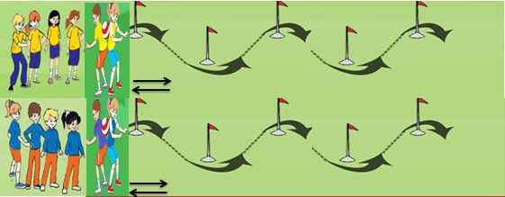
SIRT SIRTA TOP TAŞIMA
Takımlar 12 kişiden oluşur ( 6Kız 6 erkek asil, 4 kız 4 erkek yedek). İkişerli grup oluştururlar. Grupların hepsi karşılıklı etkinlik alanında sıralanır. Aralarında birinci başlayacak grup sırt sırta kollarını kenetleyip topu sırtlarının ortasına yerleştirirler. Diğer gruplar karşılıklı etkinlik sınırlarında bekler . İlk grup topu kurulacak slalom veya honilerin arasından geçerek karşı gruba bitiş noktasında teslim eder. İkinci grup topu aynı şekilde karşı başlangıç noktasına taşır ve 3. gruba verir. 3. grub 4.gruba,4.grup 5.gruba,5.grup 6.gruba verir ve başlangıç noktasına getirdiği anda kronometre bitiş çizgisinde durdurulur.
1.ve 2. Sınıflar da 4 slalom çubuğu (honi) araları 1 metre mesafede konarak toplamda, başında ve sonunda çizgi ile 1 er metre boşluk kalacak şekilde toplam 5 metrelik alanda
3 ve 4. Sınıflar da 6 slalom çubuğu (honi) araları 1 metre mesafede konarak toplam başında ve sonunda 1 er metre boşluk kalacak şekilde toplam 7 metrelik alanda
Çubuklar şekildeki gibi çarpraz form oluşturacak sekilde dizilecektir.
Öğrencilerin geri geri yada yan yana yürümeleri sağlanabilir. Düşmemeleri için yan yürüyüşte kullanılabilir. Düşen topu sadece düşüren grup öğrencisi tekrar sırta koyabilir.Başlangıç ve bitiş noktalarının aralarında kimsenin olmamasına özen gösterilir.
1. 1 Adet 2 numaralı hentbol topu büyüklüğünde (sert olmayan) top(ilkokul yakan top topu)
2. 4-6 Adet Slalom çubukları ( Honi de olabilir.)
3. Kronometre

Slide 9
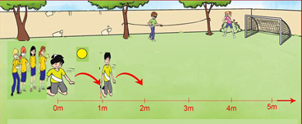
UZAĞA TOP FIRLATMA OYUNU
Takımlar 12 kişiden oluşur ( 6 Kız 6 erkek asil, 4 kız 4 erkek yedek).
Etkinlik alanı belirlenir. Öğrencilerin birinin elinde top, dizlerinin üzerinde ayaklarına oturur pozisyondan da atabilir, dizleri yere değecek vaziyette dik duruşta da topu baş üstü pozisyondan ileri atar(taç atışı).12 öğrenci sıra ile ikişer atış yapar.Her öğrencini en iyi atışı sayılır.Atış sonrası elleri yere değdirenin atışı geçersiz sayılır.
Öğrencilerin yaptıkları atışlar toplam mesafe cinsinden hesaplanır.
Atış alanı içerisinde kimsenin olmaması sağlanır.
1. 1 Adet Basketbol topu
2. Antrenman Kapakları Yeterli sayıda
3.Düdük

Slide 10
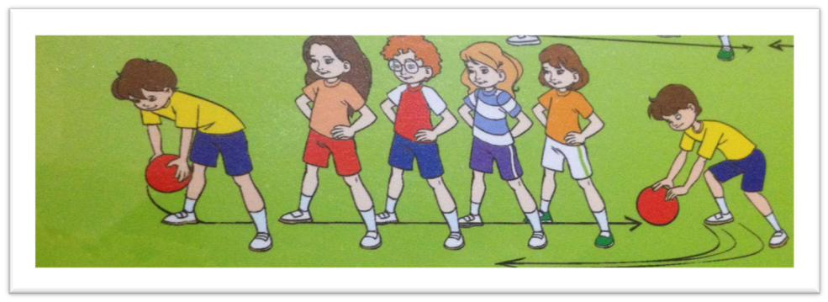
TOP YUVARLAMA OYUNU
Takımlar 12 kişiden oluşur ( 6 Kız 6 erkek).
Etkinlik alanı belirlenir. Öğrenciler bacaklarını açarak art arada dizilir. En öndeki oyuncu topu arkadaşlarının bacaklarının arasından atarak en arkadaki oyuncuya ulaştırır. En arkada topu alan öğrenci koşarak en öne gelerek topu arkadaşlarının bacakları arasından atar. Bu şekilde yer değiştirme işlemi ilk oyuncu en öne gelinceye kadar devam eder .
İlk oyuncu en öne gelip,bitiş çizgisini elindeki top ile geçince süre durdurularak takım puanı hesaplanır.Her öğrenci en az 50 cm ara ile işaretlenen kapakları geçmeden parkuru tamamlamaları gerekmektedir.Toplam 12 m.
Atış alanı içerisinde kimsenin olmaması sağlanır.
Öğrenciler topu sektirmeden yuvarlamaları istenir.
1. 1 Adet Basketbol topu
2. Antrenman Kapakları Yeterli sayıda
3.Düdük

